Slide 1
现代 CMake 进阶指南
by 彭于斌（@archibate）
往期录播：https://www.bilibili.com/video/BV1fa411r7zp
课程PPT和代码：https://github.com/parallel101/course

Slide 2
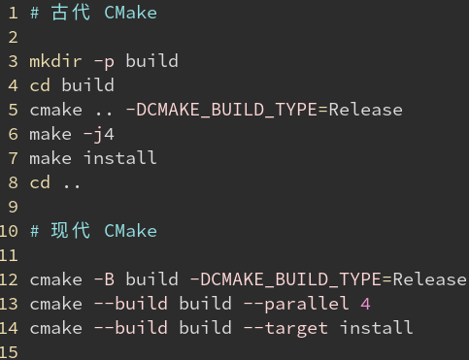
为什么要学习现代 CMake？
现代 CMake 指的是 CMake 3.x。
古代 CMake 指的是 CMake 2.x。
通过互联网和学校课程，许多人认识的 CMake 都是古代 CMake。
现代 CMake 和古代 CMake 相比，使用更方便，功能更强大。

Slide 3
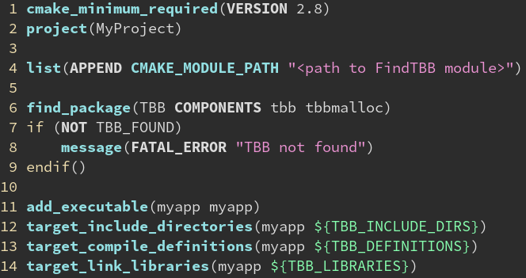
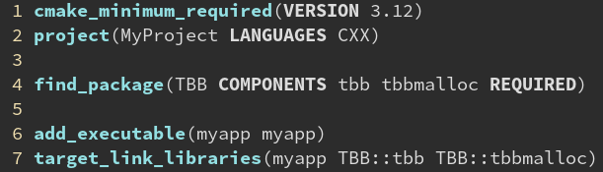
为什么要学习现代 CMake？
古代 CMake：
现代 CMake：

Slide 4
第0章：添加源文件

Slide 5
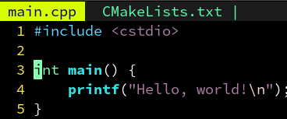
一个 .cpp 源文件用于测试

Slide 6
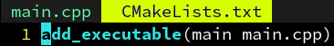
CMake 中添加一个可执行文件作为构建目标

Slide 7
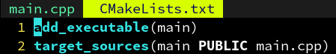
另一种方式：先创建目标，稍后再添加源文件

Slide 8
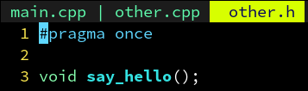
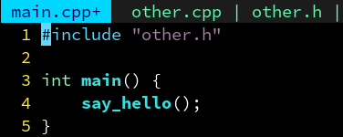
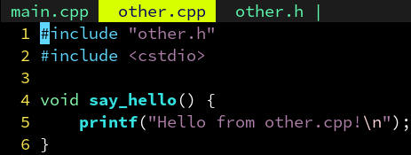
如果有多个源文件呢？

Slide 9
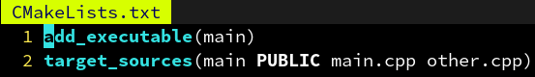
逐个添加即可

Slide 10
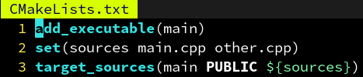
使用变量来存储

Slide 11
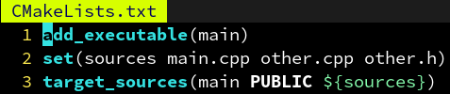
建议把头文件也加上，这样在 VS 里可以出现在“Header Files”一栏

Slide 12
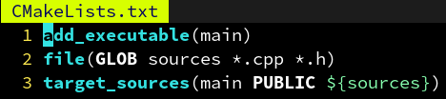
使用 GLOB 自动查找当前目录下指定扩展名的文件，实现批量添加源文件

Slide 13
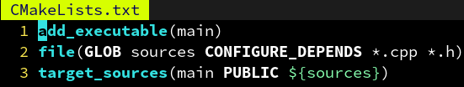
启用 CONFIGURE_DEPENDS 选项，当添加新文件时，自动更新变量

Slide 14
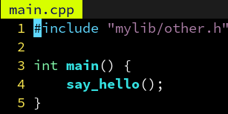
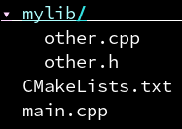
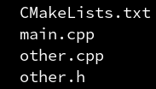
如果源码放在子文件夹里怎么办？

Slide 15
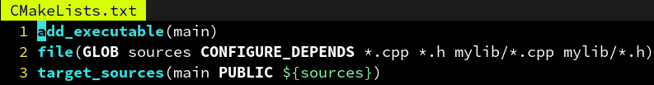
必须把路径名和后缀名的排列组合全部写出来吗？感觉好麻烦

Slide 16
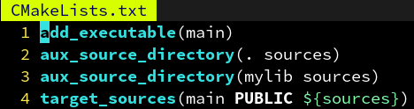
大可不必！用 aux_source_directory，自动搜集需要的文件后缀名

Slide 17
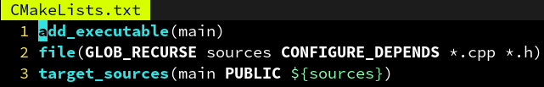
进一步：GLOB_RECURSE 了解一下！能自动包含所有子文件夹下的文件

Slide 18
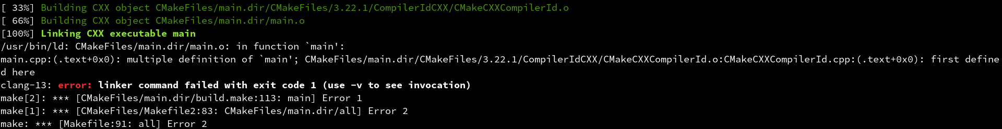
GLOB_RECURSE 的问题：会把 build 目录里生成的临时 .cpp 文件也加进来
解决方案：要么把源码统一放到 src 目录下，要么要求使用者不要把 build 放到和源码同一个目录里，我个人的建议是把源码放到 src 目录下。

Slide 19
第12章：项目配置变量

Slide 20
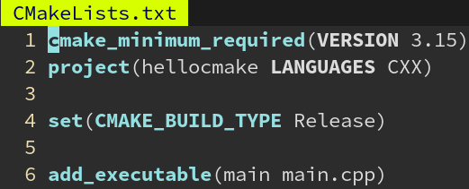
CMAKE_BUILD_TYPE 构建的类型，调试模式还是发布模式
CMAKE_BUILD_TYPE 是 CMake 中一个特殊的变量，用于控制构建类型，他的值可以是：
Debug 调试模式，完全不优化，生成调试信息，方便调试程序
Release 发布模式，优化程度最高，性能最佳，但是编译比 Debug 慢
MinSizeRel 最小体积发布，生成的文件比 Release 更小，不完全优化，减少二进制体积
RelWithDebInfo 带调试信息发布，生成的文件比 Release 更大，因为带有调试的符号信息
默认情况下 CMAKE_BUILD_TYPE 为空字符串，这时相当于 Debug。

Slide 21
各种构建模式在编译器选项上的区别
在Release模式下，追求的是程序的最佳性能表现，在此情况下，编译器会对程序做最大的代码优化以达到最快运行速度。另一方面，由于代码优化后不与源代码一致，此模式下一般会丢失大量的调试信息。
1. Debug: `-O0 -g`
2. Release: `-O3 -DNDEBUG`
3. MinSizeRel: `-Os -DNDEBUG`
4. RelWithDebInfo: `-O2 -g -DNDEBUG`
此外，注意定义了 NDEBUG 宏会使 assert 被去除掉。

Slide 22
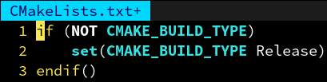
小技巧：设定一个变量的默认值
如何让 CMAKE_BUILD_TYPE 在用户没有指定的时候为 Release，指定的时候保持用户指定的值不变呢。
就是说 CMake 默认情况下 CMAKE_BUILD_TYPE 是一个空字符串。
因此这里通过 if (NOT CMAKE_BUILD_TYPE) 判断是否为空，如果空则自动设为 Release 模式。
大多数 CMakeLists.txt 的开头都会有这样三行，为的是让默认的构建类型为发布模式（高度优化）而不是默认的调试模式（不会优化）。
我们稍后会详细捋一遍类似于 CMAKE_BUILD_TYPE 这样的东西。绝大多数 CMakeLists.txt 开头都会有的部分，可以说是“标准模板”了。

Slide 23
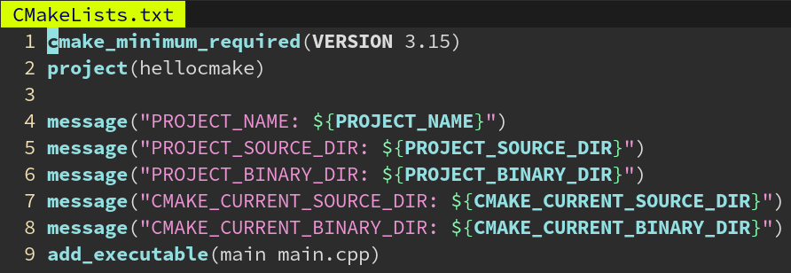
project：初始化项目信息，并把当前 CMakeLists.txt 所在位置作为根目录
这里初始化了一个名称为 hellocmake 的项目，为什么需要项目名？
对于 MSVC，他会在 build 里生成 hellocmake.sln 作为“IDE 眼中的项目”。
CMAKE_CURRENT_SOURCE_DIR 表示当前源码目录的位置，例如 ~/hellocmake。
CMAKE_CURRENT_BINARY_DIR 表示当前输出目录的位置，例如 ~/hellocmake/build。

Slide 24
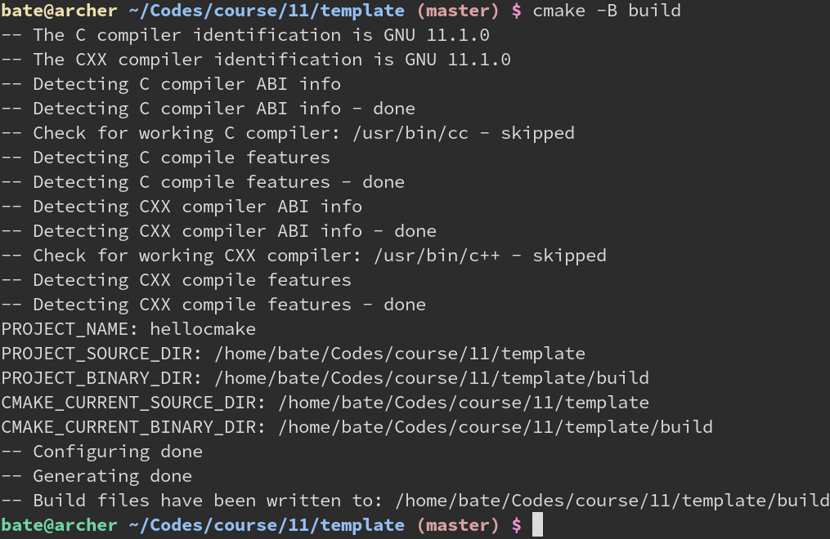
project：初始化项目信息，并把当前 CMakeLists.txt 所在位置作为根目录

Slide 25
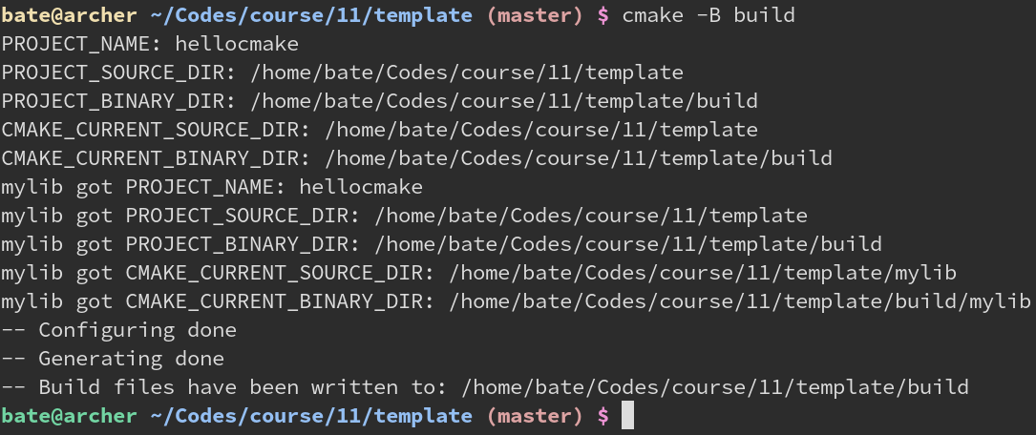
和子模块的关系：PROJECT_x_DIR 和 CMAKE_CURRENT_x_DIR 的区别
PROJECT_SOURCE_DIR 表示最近一次调用 project 的 CMakeLists.txt 所在的源码目录。
CMAKE_CURRENT_SOURCE_DIR 表示当前 CMakeLists.txt 所在的源码目录。
CMAKE_SOURCE_DIR 表示最为外层 CMakeLists.txt 的源码根目录。
利用 PROJECT_SOURCE_DIR 可以实现从子模块里直接获得项目最外层目录的路径。
不建议用 CMAKE_SOURCE_DIR，那样会让你的项目无法被人作为子模块使用。

Slide 26
其他相关变量
PROJECT_SOURCE_DIR：当前项目源码路径（存放main.cpp的地方）
PROJECT_BINARY_DIR：当前项目输出路径（存放main.exe的地方）
CMAKE_SOURCE_DIR：根项目源码路径（存放main.cpp的地方）
CMAKE_BINARY_DIR：根项目输出路径（存放main.exe的地方）
PROJECT_IS_TOP_LEVEL：BOOL类型，表示当前项目是否是（最顶层的）根项目
PROJECT_NAME：当前项目名
CMAKE_PROJECT_NAME：根项目的项目名
详见：https://cmake.org/cmake/help/latest/command/project.html

Slide 27
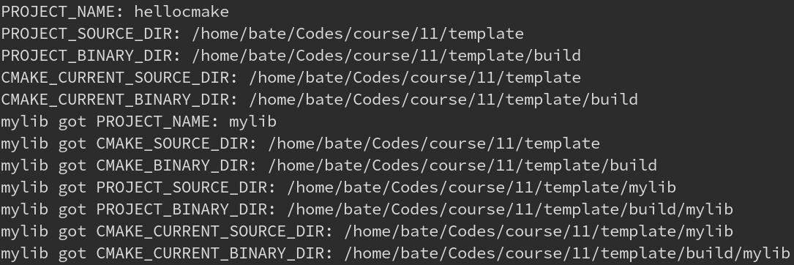
子模块里也可以用 project 命令，将当前目录作为一个独立的子项目
这样一来 PROJECT_SOURCE_DIR 就会是子模块的源码目录而不是外层了。
这时候 CMake 会认为这个子模块是个独立的项目，会额外做一些初始化。
他的构建目录 PROJECT_BINARY_DIR 也会变成 build/<源码相对路径>。
这样在 MSVC 上也会看见 build/mylib/mylib.vcxproj 的生成。

Slide 28
project 的初始化：LANGUAGES 字段
https://cmake.org/cmake/help/latest/command/project.html
project(项目名 LANGUAGES 使用的语言列表...) 指定了该项目使用了哪些编程语言。
目前支持的语言包括：
C：C语言
CXX：C++语言
ASM：汇编语言
Fortran：老年人的编程语言
CUDA：英伟达的 CUDA（3.8 版本新增）
OBJC：苹果的 Objective-C（3.16 版本新增）
OBJCXX：苹果的 Objective-C++（3.16 版本新增）
ISPC：一种因特尔的自动 SIMD 编程语言（3.18 版本新增）
如果不指定 LANGUAGES，默认为 C 和 CXX。

Slide 29
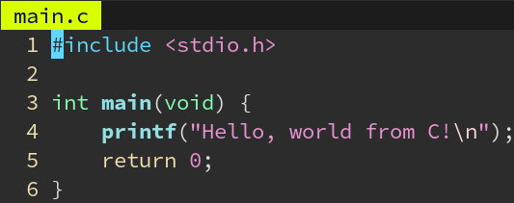
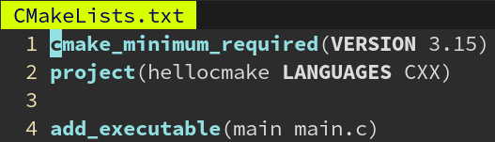
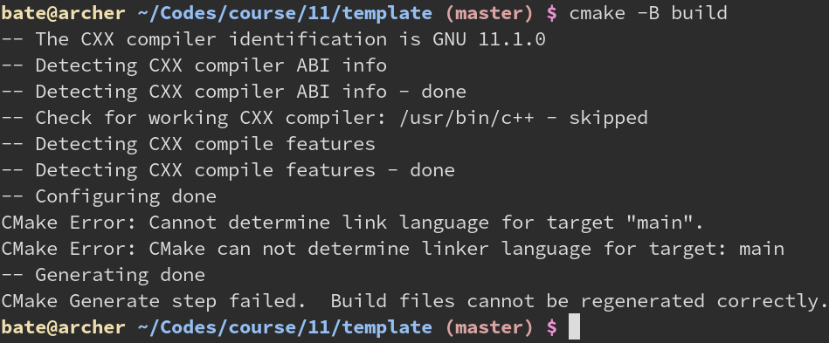
常见问题：没有启用 C 语言，但是却用到了 C 语言

Slide 30
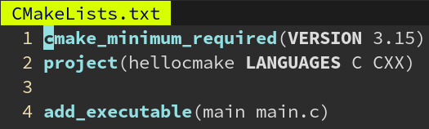
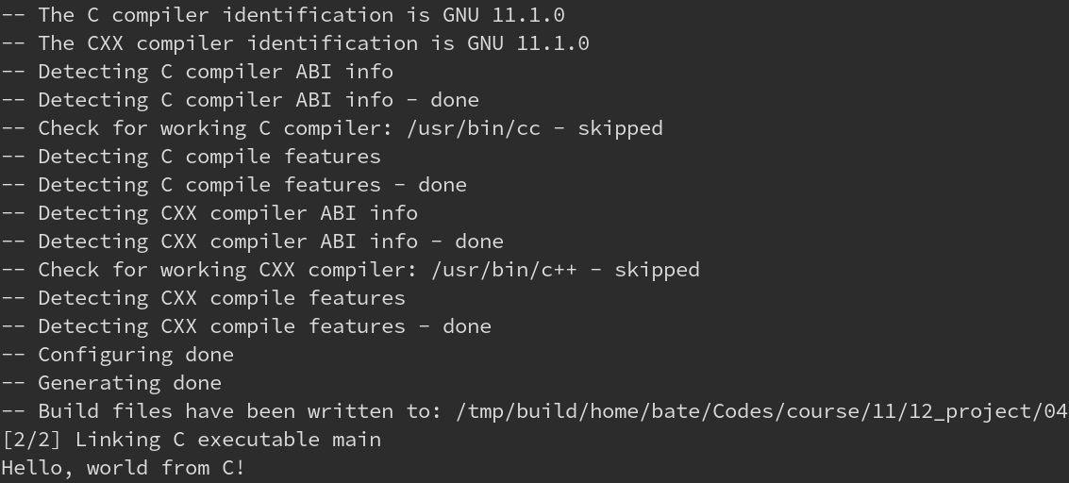
解决：改成 project(项目名 LANGUAGES C CXX) 即可

Slide 31
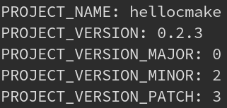
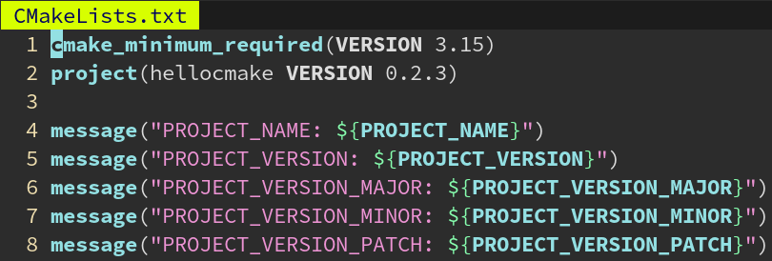
project 的初始化：VERSION 字段
project(项目名 VERSION x.y.z) 可以把当前项目的版本号设定为 x.y.z。
之后可以通过 PROJECT_VERSION 来获取当前项目的版本号。
PROJECT_VERSION_MAJOR 获取 x（主版本号）。
PROJECT_VERSION_MINOR 获取 y（次版本号）。
PROJECT_VERSION_PATCH 获取 z（补丁版本号）。

Slide 32
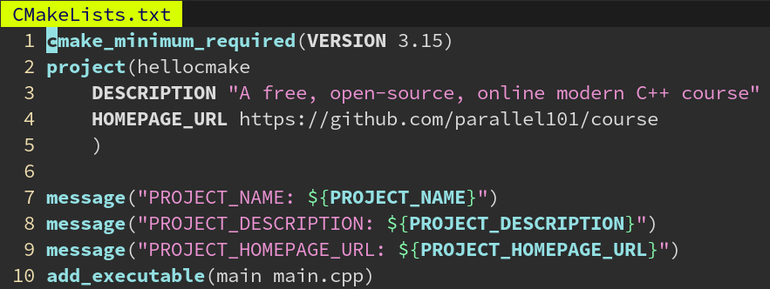
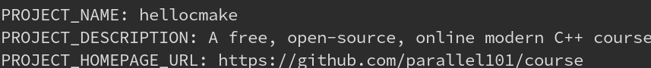
一些没什么用，但 CMake 官方不知为何就是提供了的项目字段……

Slide 33
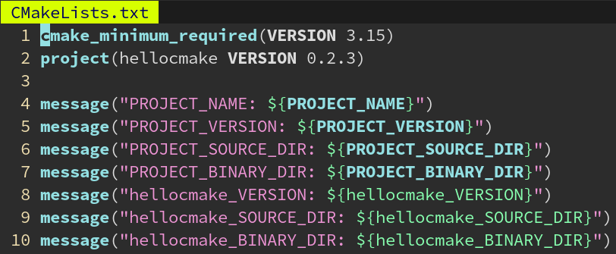
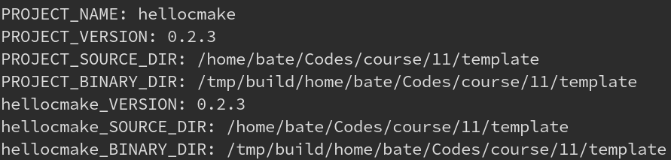
项目名的另一大作用：会设置另外 <项目名>_SOURCE_DIR 等变量

Slide 34
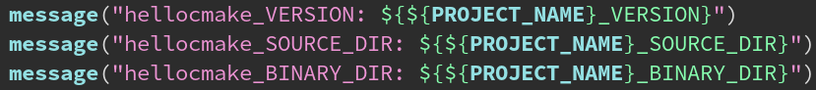
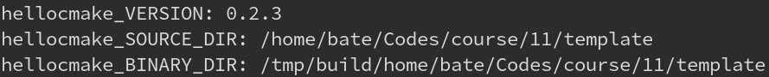
小技巧：CMake 的 ${} 表达式可以嵌套
因为 ${PROJECT_NAME} 求值的结果是 hellocmake
所以 ${${PROJECT_NAME}_VERSION} 相当于 ${hellocmake_VERSION}
进一步求值的结果也就是刚刚指定的 0.2.3 了。

Slide 35
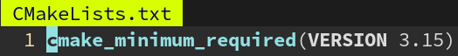
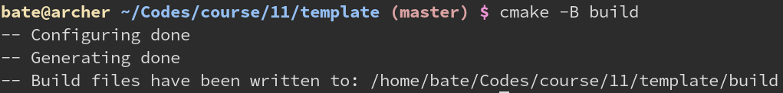
cmake_minimum_required 指定最低所需的 CMake 版本
假如你写的 CMakeLists.txt 包含了 3.15 版本才有的特性，
如果用户在老版本上使用，就会出现各种奇怪的错误。
因此最好在第一行加个 cmake_minimum_required(VERSION 3.15)
表示本 CMakeLists.txt 至少需要 CMake 版本 3.15 以上才能运行。
如果用户的 CMake 版本小于 3.15，会出现“CMake 版本不足”的提示。

Slide 36
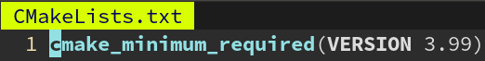
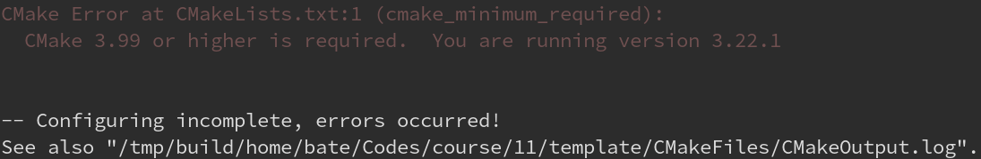
假设我现在构建一个需要版本 3.99 的 CMake 项目
会正常报错提示版本过低，而不是等到某处用到 3.99 版本才有的特性时才出错。

Slide 37
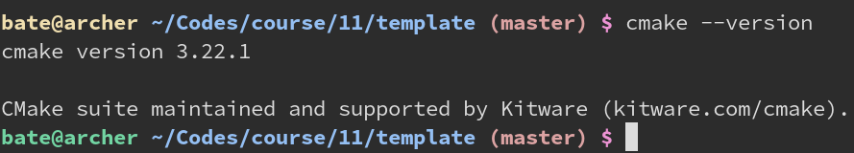
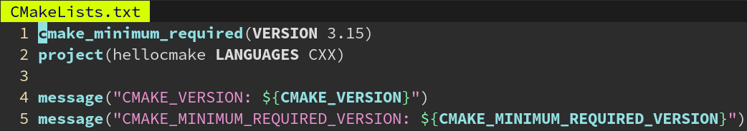
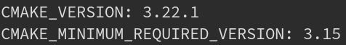
可以通过 cmake --version 查看当前版本
也可以通过 CMAKE_VERSION 这个变量来获得当前 CMake 版本号。
CMAKE_MINIMUM_REQUIRED_VERSION 获取 cmake_minimum_required
中指定的“最小所需版本号”。

Slide 38
注意：cmake_minimum_required 不仅是“最小所需版本”
虽然名字叫 minimum_required，实际上不光是 >= 3.15 就不出错这么简单。
根据你指定的不同的版本号，还会决定接下来一系列 CMake 指令的行为。
此外，你还可以通过 3.15...3.20 来表示最高版本不超过 3.20。
这会对 cmake_policy 有所影响，稍后再提。
https://runebook.dev/zh-CN/docs/cmake/command/cmake_minimum_required#policy-settings

Slide 39
https://blog.csdn.net/fuyajun01/article/details/8891749
CMAKE_BUILD_TOOL: 执行构建过程的工具。该变量设置为CMake构建时输出所需的程序。对于VS 6， CMAKE_BUILD_TOOL设置为msdev， 对于Unix，它被设置为make 或 gmake。 对于 VS 7， 它被设置为devenv. 对于Nmake构建文件，它的值为nmake。
CMAKE_DL_LIBS: 包含dlopen和dlclose的库的名称。
CMAKE_COMMAND: 指向cmake可执行程序的全路径。
CMAKE_CTEST_COMMAND: 指向ctest可执行程序的全路径。
CMAKE_EDIT_COMMAND: cmake-gui或ccmake的全路径。
CMAKE_EXECUTABLE_SUFFIX: 该平台上可执行程序的后缀。
CMAKE_SIZEOF_VOID_P: void指针的大小。
CMAKE_SKIP_RPATH: 如果为真，将不添加运行时路径信息。默认情况下是如果平台支持运行时信息，将会添加运行时信息到可执行程序当中。这样从构建树中运行程序将很容易。为了在安装过程中忽略掉RPATH，使用CMAKE_SKIP_INSTALL_RPATH。
CMAKE_GENERATOR: 构建工程的产生器。它将产生构建文件 (e.g. "Unix Makefiles", "Visual Studio 6", etc.)

Slide 40
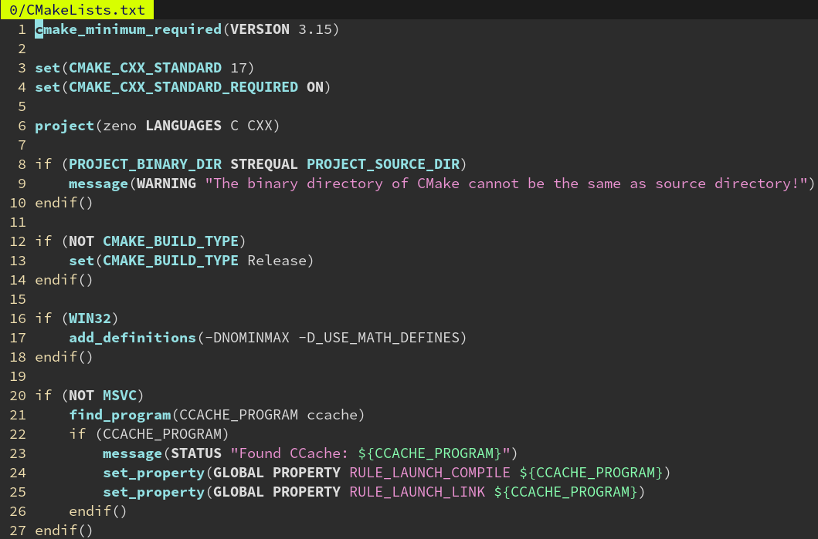
一个标准的 CMakeLists.txt 模板

Slide 41
第4章：链接库文件

Slide 42
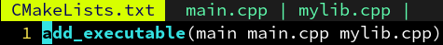
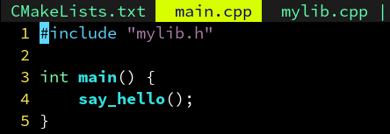

main.cpp 调用 mylib.cpp 里的 say_hello 函数

Slide 43


改进：mylib 作为一个静态库

Slide 44


改进：mylib 作为一个动态库

Slide 45


改进：mylib 作为一个对象库
https://www.scivision.dev/cmake-object-libraries/
对象库类似于静态库，但不生成 .a 文件，只由 CMake 记住该库生成了哪些对象文件

Slide 46

改进：mylib 作为一个对象库
https://www.scivision.dev/cmake-object-libraries/
对象库类似于静态库，但不生成 .a 文件，只由 CMake 记住该库生成了哪些对象文件
对象库是 CMake 自创的，绕开了编译器和操作系统的各种繁琐规则，保证了跨平台统一性。
在自己的项目中，我推荐全部用对象库(OBJECT)替代静态库(STATIC)避免跨平台的麻烦。
对象库仅仅作为组织代码的方式，而实际生成的可执行文件只有一个，减轻了部署的困难。

Slide 47



静态库的麻烦：GCC 编译器自作聪明，会自动剔除没有引用符号的那些对象

Slide 48


对象库可以绕开编译器的不统一：保证不会自动剔除没引用到的对象文件

Slide 49

虽然动态库也可以避免剔除没引用的对象文件，但引入了运行时链接的麻烦

Slide 50

add_library 无参数时，是静态库还是动态库?
会根据 BUILD_SHARED_LIBS 这个变量的值决定是动态库还是静态库。
ON 则相当于 SHARED，OFF 则相当于 STATIC。
如果未指定 BUILD_SHARED_LIBS 变量，则默认为 STATIC。
因此，如果发现一个项目里的 add_library 都是无参数的，意味着你可以用：
cmake -B build -DBUILD_SHARED_LIBS:BOOL=ON
来让他全部生成为动态库。稍后会详解命令行传递变量的规则。

Slide 51

小技巧：设定一个变量的默认值
要让 BUILD_SHARED_LIBS 默认为 ON，可以用下图这个方法：
如果该变量没有定义，则设为 ON，否则保持用户指定的值不变。
这样当用户没有指定 BUILD_SHARED_LIBS 这个变量时，会默认变成 ON。
也就是说除非用户指定了 -DBUILD_SHARED_LIBS:BOOL=OFF 才会生成静态库，否则默认是生成动态库。

Slide 52

常见坑点：动态库无法链接静态库

Slide 53

解决：让静态库编译时也生成位置无关的代码(PIC)，这样才能装在动态库里

Slide 54

也可以只针对一个库，只对他启用位置无关的代码(PIC)

Slide 55
第5章：对象的属性

Slide 56

除了 POSITION_INDEPENDENT_CODE 还有哪些这样的属性？

Slide 57

另一种方式：set_target_properties 批量设置多个属性

Slide 58

另一种方式：通过全局的变量，让之后创建的所有对象都享有同样的属性
相当于改变了各个属性的初始默认值。
要注意此时 set(CMAKE_xxx) 必须在 add_executable 之前才有效。

Slide 59

如果你从百度学的 CMake，你可能会犯如下的错误
对于 CXX_STANDARD 这种 CMake 本就提供了变量来设置的东西，就不要自己去设置 -std=c++17 选项，会和 CMake 自己设置好的冲突，导致出错。
请始终用 CXX_STANDARD 或是全局变量 CMAKE_CXX_STANDARD 来设置 -std=c++17 这个 flag，CMake 会在配置阶段检测编译器是否支持 C++17。
CUDA 的 -arch=sm_75 也是同理，请使用 CUDA_ARCHITECTURES 属性。
再说了 -std=c++17 只是 GCC 编译器的选项，无法跨平台用于 MSVC 编译器。

Slide 60
第6章：链接第三方库

Slide 61



案例：需要使用 tbb 这个库

Slide 62
直接链接 tbb 的缺点
如果这样直接指定 tbb，CMake 会让链接器在系统的库目录里查找 tbb，他会找到 /usr/lib/libtbb.so 这个系统自带的，但这对于没有一个固定库安装位置的 Windows 系统并不适用。
此外，他还要求 tbb 的头文件就在 /usr/include 这个系统默认的头文件目录，这样才能 #include <tbb/parallel_for.h> 不出错，如果 tbb 的头文件在其他地方就需要再加一个 target_include_directories 设置额外的头文件查找目录。

Slide 63
也可以直接写出全部路径，就是太硬核
也可以直接写出全部路径，这样也可以让没有默认系统路径的 Windows 找到安装在奇怪位置的 tbb……不过这样根本不跨平台，你这样改了别人如果装在不同地方就出错了。
顺便一提，CMake 的路径分割符始终是 /。即使在 Windows 上，也要把所有的 \ 改成 /，这是出于跨平台的考虑。请放心，CMake 会自动在调用 MSVC 的时候转换成 \，你可以放心的用 ${x}/bin 来实现和 Python 的 os.path.join(x, ‘bin’) 一样的效果。
毕竟大多数操作系统都是 Unix-like 嘛……就 Windows 喜欢搞特殊。
cd /d C:\\Program\ Files\ \(x86\)\\Microsoft\ Visual\ Studio\\2019\\
怎么路径里动不动夹杂几个转移符、空格、特殊符号？这谁顶得住啊。
高情商：Windows 是最适合练习你 C 语言转移符使用水平的地方。

Slide 64

更通用的方式：find_package
更好的做法是用 CMake 的 find_package 命令。
find_package(TBB REQUIRED) 会查找 /usr/lib/cmake/TBB/TBBConfig.cmake 这个配置文件，并根据里面的配置信息创建 TBB::tbb 这个伪对象（他实际指向真正的 tbb 库文件路径 /usr/lib/libtbb.so），之后通过 target_link_libraries 链接 TBB::tbb 就可以正常工作了。

Slide 65
TBB::tbb 的秘密：自带了一些 PUBLIC 属性
TBB::tbb 是一个伪对象(imported)，除了他会指向 /usr/lib/libtbb.so 之外，TBBConfig.cmake 还会给 TBB::tbb 添加一些 PUBLIC 属性，用于让链接了他的对象带上一些 flag 之类的。
比如，TBB 安装在 /opt/tbb 目录下，头文件在 /opt/tbb/include 里，那么这时 TBBConfig.cmake 里就会有：
target_include_directories(TBB::tbb PUBLIC /opt/tbb/include)
这样 main 在链接了 TBB::tbb 的时候也会被“传染”上 /opt/tbb/include 这个目录，不用调用者手动添加了。
再比如，TBB::tbb 链接了另一个库 Blosc::blosc，那这个库也会自动链接到 main 上，无需调用者手动添加。
比如 spdlog 的 spdlog-config.cmake 就会定义 SPDLOG_NOT_HEADER_ONLY 这个宏为 PUBLIC。从而实现直接 #include <spdlog/spdlog.h> 时候是纯头文件，而 find_package(spdlog REQUIRED) 时却变成预编译链接库的版本。（嗯，其实不是 PUBLIC 而是 INTERFACE，因为伪对象没有实体）

Slide 66
和古代 CMake 做对比：为什么 PUBLIC 属性的传播机制如此便利
古代 CMake：
现代 CMake：

Slide 67

和 find_package(TBB CONFIG REQUIRED) 有什么区别？
其实更好的是通过 find_package(TBB CONFIG REQUIRED)，添加了一个 CONFIG 选项。这样他会优先查找 TBBConfig.cmake（系统自带的）而不是 FindTBB.cmake（项目作者常把他塞在 cmake/ 目录里并添加到 CMAKE_MODULE_PATH）。这样能保证寻找包的这个 .cmake 脚本是和系统自带的 tbb 版本是适配的，而不是项目作者当年下载的那个版本的 .cmake 脚本。
当然，如果你坚持要用 find_package(TBB REQUIRED) 也是可以的。
没有 CONFIG 选项：先找 FindTBB.cmake，再找 TBBConfig.cmake，找不到则报错
有 CONFIG 选项：只会找 TBBConfig.cmake，找不到则报错
此外，一些老年项目（例如 OpenVDB）只提供 Find 而没有 Config 文件，这时候就必须
用 find_package(OpenVDB REQUIRED) 而不能带 CONFIG 选项。

Slide 68

/usr/lib/cmake/TBB/TBBConfig.cmake 长啥样？
不论是 TBBConfig.cmake 还是 FindTBB.cmake，这个文件通常
由库的作者提供，在 Linux 的包管理器安装 tbb 后也会自动安装
这个文件。少部分对 CMake 不友好的第三方库，需要自己写
FindXXX.cmake 才能使用。

Slide 69

老年项目案例：OpenVDB（反面教材）
一些老年项目作者喜欢在项目里自己塞几个 FindXXX.cmake，然而版本可能和系统里的不一样，比如用 3.0 的 finder 去找 2.0 的包，容易出现一些奇奇怪怪的错误。
不建议大家这样用自己创建一个 cmake/ 目录来存用到的所有库的 finder，尽量用系统自带的，可以保证用的是系统自带库的那个配置。

Slide 70

find_package(Qt5 REQUIRED) 出错了

Slide 71
原因：Qt5 具有多个组件，必须指定你需要哪些组件
find_package 生成的伪对象(imported target)都按照“包名::组件名”的格式命名。
你可以在 find_package 中通过 COMPONENTS 选项，后面跟随一个列表表示需要用的组件。

Slide 72

测试一下能否找到 Qt 的头文件并编译通过

Slide 73

常见问题：小彭老师，Windows 上找不到 Qt5 包怎么办？我明明安装了！
你是 Windows 系统，可能你安装了 Qt5，但是因为 Windows 系统的安装路径非常混乱，
没有固定的 /usr/lib 之类的默认路径可以搜索，所以出错了。

Slide 74

常见问题：小彭老师，Windows 上找不到 Qt5 包怎么办？我明明安装了！
假设你的 Qt5 安装在 C:\Qt\Qt5.14.2，则你去找找这个目录：
C:\Qt\Qt5.14.2\msvc2019_64\lib\cmake\
你会看到他里面有个 Qt5Config.cmake 对吧。现在，有四种方法让 CMake 找得到他。
第一种是设置 CMAKE_MODULE_PATH 变量，添加一下包含 Qt5Config.cmake 这个文件的目录路径 C:\Qt\Qt5.14.2\msvc2019_64\lib\cmake，当然刚刚说了尽管你是 Windows 还是要把 \ 全部换成 /，因为 CMake 是“亲 Unix”的构建系统。
是的，学个编程跟隔壁史地政一样，有地缘因素在里边……

Slide 75


更好的方法：设置 <包名>_DIR 变量指向 <包名>Config.cmake 所在位置
第二种是设置 Qt5_DIR 这个变量为 C:\Qt\Qt5.14.2\msvc2019_64\lib\cmake。
这样只有 Qt5 这个包会去这个目录里搜索 Qt5Config.cmake，更有针对性。
第三种(推荐)，直接在命令行通过 -DQt5_DIR=”xxx” 指定，这样不用修改 CMakeLists.txt。
第四种，还可以通过设置环境变量 Qt5_DIR 也是可以的，就是对 Windows 用户比较困难。

Slide 76

不指定 REQUIRED，找不到时不报错，只会设置 TBB_FOUND 为 FALSE
如果没有 REQUIRED 选项，找不到时将不会报错。
这样可以用于添加一些可选的依赖，如果没有也不要紧的那种，这时我们可以抛出一个警告。
找到了会把 TBB_FOUND 设为 TRUE，TBB_DIR 设为 TBBConfig.cmake 所在路径。
找不到会把 TBB_FOUND 设为 FALSE，TBB_DIR 为空。
这里我们在找到 TBB 时定义 WITH_TBB 宏，稍后 .cpp 里就可以根据这个判断。
如果找不到 TBB 可以 fallback 到保守的实现。

Slide 77

这样在 .cpp 里可以判断 WITH_TBB 宏，找不到 TBB 时退化到串行 for 循环

Slide 78

也可以用 TARGET 判断是否存在 TBB::tbb 这个伪对象，实现同样效果
也可以复合 if 的各种判断语句，例如
NOT TARGET TBB::tbb AND TARGET Eigen3::eigen
表示找得到 TBB 但是找不到 Eigen3 的情况。

Slide 79
第3章：输出与变量

Slide 80


在运行 cmake -B build 时，打印字符串（用于调试）

Slide 81


message(STATUS “...”) 表示信息类型是状态信息，有 -- 前缀

Slide 82


message(WARNING “...”) 表示是警告信息

Slide 83


message(AUTHOR_WARNING “...”) 表示是仅仅给项目作者看的警告信息

Slide 84

AUTHOR_WARNING 的不同之处：可以通过 -Wno-dev 关闭

Slide 85


message(FATAL_ERROR “...”) 表示是错误信息，会终止 CMake 的运行

Slide 86


message(SEND_ERROR “...”) 表示是错误信息，但之后的语句仍继续执行

Slide 87


message 可以用于打印变量

Slide 88


如果 set 没加引号会怎样？会变成分号分割的列表
set(myvar hello world)
其实等价于：
set(myvar “hello;world”)

Slide 89


如果 message 没加引号会怎样？会把列表里的字符串当成他的关键字
结论：除非确实需要列表，建议始终在你不确定的地方加上引号，例如：
set(sources “main.cpp” “mylib.cpp” “C:/Program Files/a.cpp”)
message(“${sources}”)

Slide 90
第8章：变量与缓存

Slide 91

重复执行 cmake -B build 会有什么区别？
可以看到第二次的输出少了很多，这是因为 CMake 第一遍需要检测编译器
和 C++ 特性等比较耗时，检测完会把结果存储到缓存中，这样第二遍运行
cmake -B build 时就可以直接用缓存的值，就不需要再检测一遍了。

Slide 92

如何清除缓存？删 build 大法了解一下
然而有时候外部的情况有所更新，这时候 CMake 里缓存的却是旧的值，会导致一系列问题。
这时我们需要清除缓存，最简单的办法就是删除 build 文件夹，然后重新运行 cmake -B build。缓存是很多 CMake 出错的根源，因此如果出现诡异的错误，可以试试看删 build 全部重新构建。
经典 CMake 笑话：“99%的cmake错误可以用删build解决”“删 build 大法好”。

Slide 93

清除缓存，其实只需删除 build/CMakeCache.txt 就可以了
删 build 虽然彻底，也会导致编译的中间结果（.o文件）都没了，重新编译要花费很长时间。
如果只想清除缓存，不想从头重新编译，可以只删除 build/CMakeCache.txt 这个文件。
这文件里面装的就是缓存的变量，删了他就可以让 CMake 强制重新检测一遍所有库和编译器。

Slide 94

build/CMakeCache.txt 的内容

Slide 95

find_package 就用到了缓存机制
变量缓存的意义在于能够把 find_package 找到的库文件位置等信息，储存起来。
这样下次执行 find_package 时，就会利用上次缓存的变量，直接返回。
避免重复执行 cmake -B 时速度变慢的问题。

Slide 96

设置缓存变量
语法是：set(变量名 “变量值” CACHE 变量类型 “注释”)

Slide 97

缓存的 myvar 会出现在 build/CMakeCache.txt 里

Slide 98

常见问题：我修改了 CMakeLists.txt 里 set 的值，却没有更新？
为了更新缓存变量，有的同学偷懒直接修改 CMakeLists.txt 里的值，这是没用的。
因为 set(... CACHE ...) 在缓存变量已经存在时，不会更新缓存的值！
CMakeLists.txt 里 set 的被认为是“默认值”因此不会在第二次 set 的时候更新。

Slide 99

缓存变量到底该如何更新？标准解法：通过命令行 -D 参数
更新缓存变量的正确方法，是通过命令行参数：cmake -B build -Dmyvar=world

Slide 100

命令行 -D 参数太硬核了，有没有图形化的缓存编辑器？
在 Linux 中，可以运行 ccmake -B build 来启动基于终端的可视化缓存编辑菜单。
在 Windows 则可以 cmake-gui -B build 来启动图形界面编辑各个缓存选项。
当然，直接用编辑器打开 build/CMakeCache.txt 修改后保存也是可以的。
CMakeCache.txt 用文本存储数据，就是可供用户手动编辑，或是被第三方软件打开并解析的。

Slide 101

缓存变量到底该如何更新？暴力解决：删 build 大法
用万能的“删 build 大法”当然是可以的。这样重新执行的时候缓存变量不存在，
从而 set 会重新设置缓存的值为 world。建议初学者每次修改 CMakeLists.txt 时，
都删一下 build/CMakeCache.txt 方便调试。

Slide 102

也可以通过指定 FORCE 来强制 set 更新缓存
set 可以在后面加一个 FORCE 选项，表示不论缓存是否存在，都强制更新缓存。
不过这样会导致没办法用 -Dmyvar=othervalue 来更新缓存变量。

Slide 103
缓存变量除了 STRING 还有哪些类型？
STRING 字符串，例如 “hello, world”
FILEPATH 文件路径，例如 “C:/vcpkg/scripts/buildsystems/vcpkg.cmake”
PATH 目录路径，例如 “C:/Qt/Qt5.14.2/msvc2019_64/lib/cmake/”
BOOL 布尔值，可以是 ON 或 OFF。TRUE 和 ON 等价，FALSE 和 OFF 等价。
https://www.cnblogs.com/Braveliu/p/15614013.html

Slide 104



案例：添加一个 BOOL 类型的缓存变量，用于控制要不要启用某特性

Slide 105

CMake 对 BOOL 类型缓存的 set 指令提供了一个简写：option
option(变量名 “描述” 变量值)
等价于：
set(变量名 CACHE BOOL 变量值 “描述”)

Slide 106


经典问题：小彭老师，我option设为OFF了为什么他还是ON呀？

Slide 107

因为在CMakeLists.txt里直接改option是错的，官方解法是通过-D参数来改
刚刚说了，option 等价于 set(... CACHE BOOL ...)。
因此在CMakeLists.txt里改同样不会立即更新缓存里的值。
官方推荐做法是通过 -D变量名:BOOL=ON/OFF 来改缓存变量。
这是cmake官方认为正确的缓存更新方式，但是很多人不知道，
还是傻傻的去改option里的值，然后发现没有效果，开始怀疑
cmake是不是出bug了，其实是官方宣传力度不够。

Slide 108

或者不要option了，直接用set加个FORCE即可始终强制更新缓存
当然最方便的还是删build大法，或者删build/CMakeCache.txt大法。
删build大法总能把缓存变量强制初始化为CMakeLists.txt里的值。

Slide 109

绕开缓存的方法：使用普通变量，但仅当没有定义时设定为默认值
一般来说CMake自带的变量（如CMAKE_BUILD_TYPE）都会这样设置。
这样项目的使用者还是可以用-D来指定参数，不过会在ccmake里看不到。

Slide 110
第2章：跨平台与编译器

Slide 111


在 CMake 中给 .cpp 定义一个宏

Slide 112


根据不同的操作系统，把宏定义成不同的值

Slide 113

CMake 还提供了一些简写变量：WIN32, APPLE, UNIX, ANDROID, IOS 等
虽然名字叫 WIN32，实际上对 32 位 Windows 和 64 位 Windows 都适用
APPLE 对于所有苹果产品（MacOS 或 iOS）都为真
UNIX 对于所有 Unix 类系统（FreeBSD, Linux, Android, MacOS, iOS）都为真

Slide 114

使用生成器表达式，简化成一条指令
https://cmake.org/cmake/help/latest/manual/cmake-generator-expressions.7.html#genex:PLATFORM_ID
语法：$<$<类型:值>:为真时的表达式>
比如 $<$<PLATFORM_ID:Windows>:MY_NAME=”Bill Gates”>
在 Windows 平台上会变为 MY_NAME=”Bill Gates”
其他平台上则表现为空字符串

Slide 115

生成器表达式：如需多个平台可以用逗号分割
https://cmake.org/cmake/help/latest/manual/cmake-generator-expressions.7.html#genex:PLATFORM_ID

Slide 116

判断当前用的是哪一款 C++ 编译器
https://cmake.org/cmake/help/latest/variable/CMAKE_LANG_COMPILER_ID.html#variable:CMAKE_%3CLANG%3E_COMPILER_ID

Slide 117

也可以用生成器表达式判断编译器
https://cmake.org/cmake/help/latest/variable/CMAKE_LANG_COMPILER_ID.html#variable:CMAKE_%3CLANG%3E_COMPILER_ID

Slide 118
生成器表达式也可以做复杂的逻辑判断

Slide 119

CMake 还提供了一些简写变量：MSVC, CMAKE_COMPILER_IS_GNUCC

Slide 120
CMAKE_CXX_COMPILER_ID 直接作为字符串变量

Slide 121

从命令行参数指定编译器

Slide 122
也可以通过环境变量 CXX 指定

Slide 123
第10章：命令行小技巧

Slide 124
老年 CMake 日常

Slide 125
第11章：变量与作用域进阶

Slide 126
第9章：函数与控制流

Slide 127
第7章：库的传播规则

Slide 128
第11章：配置头文件

